Slide 1
АНАЛИЗ НА МОДЕЛИТЕ НА ПОТРЕБЛЕНИЕ В КРЪГОВАТА ИКОНОМИКА И ОТПРАВЕНИТЕ ОТ ЕВРОПЕЙСКИЯ СЪЮЗ ПРЕПОРЪКИ ПО ОТНОШЕНИЕ НА НАМАЛЯВАНЕТО НА ВЪГЛЕРОДНИЯ ОТПЕЧАТЪК ЧРЕЗ ПРОМЕНИ В НАЧИНА НА ПОТРЕБЛЕНИЕ
Фондация „Документални“
Сдружение „Солидарна България“

Slide 2
Линейна и кръгова икономика

Slide 3
Линейна парадигма
Частна собственост върху продуктите

Slide 4
Четвърта индустриална революция (Индустрия 4.0)
Автоматизация на производството
ИЛИ
Промяна на парадигмата?

Slide 5
Кръгова икономика
Ефективно управление на отпадъците
Ефективно потребление
Ефективно производство
Сервитизация Функционална икономика

Slide 6
Ефективно управление на отпадъците
Разделно събиране, повторна употреба, рециклиране

Slide 7
Ефективно потребление - 1
Библиотека за инструменти

Slide 8
Ефективно потребление - 2
Споделени автомобили, велосипеди, тротинетки

Slide 9
Ефективно потребление - 3
Градски градини; общи пространства

Slide 10
Кръгова парадигма
Продукт като услуга - PaaS

Slide 11
Сервитизация – процес на превръщане на продукти в услуги

Slide 12
Сервитизация – процес на превръщане на продукти в услуги

Slide 13
Сервитизация - 1
Филипс – осветление като услуга

Slide 14
Сервитизация - 2
‘CircMed’ project – медицинско оборудване

Slide 15
Сервитизация - 3
DAIKIN– охлаждането като услуга

Slide 16
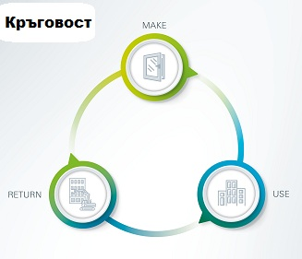
Ползи от сервитизацията
Повече приходи и печалби
Задоволяване на нуждите на клиента
Клиентът плаща за получената услуга
Повече иновации
Нови и постоянни финансови потоци
Лоялност и задържане на клиентите
Издигане на бариери пред конкуренцията

Slide 17
Благодаря за вниманието!

